Slide 1


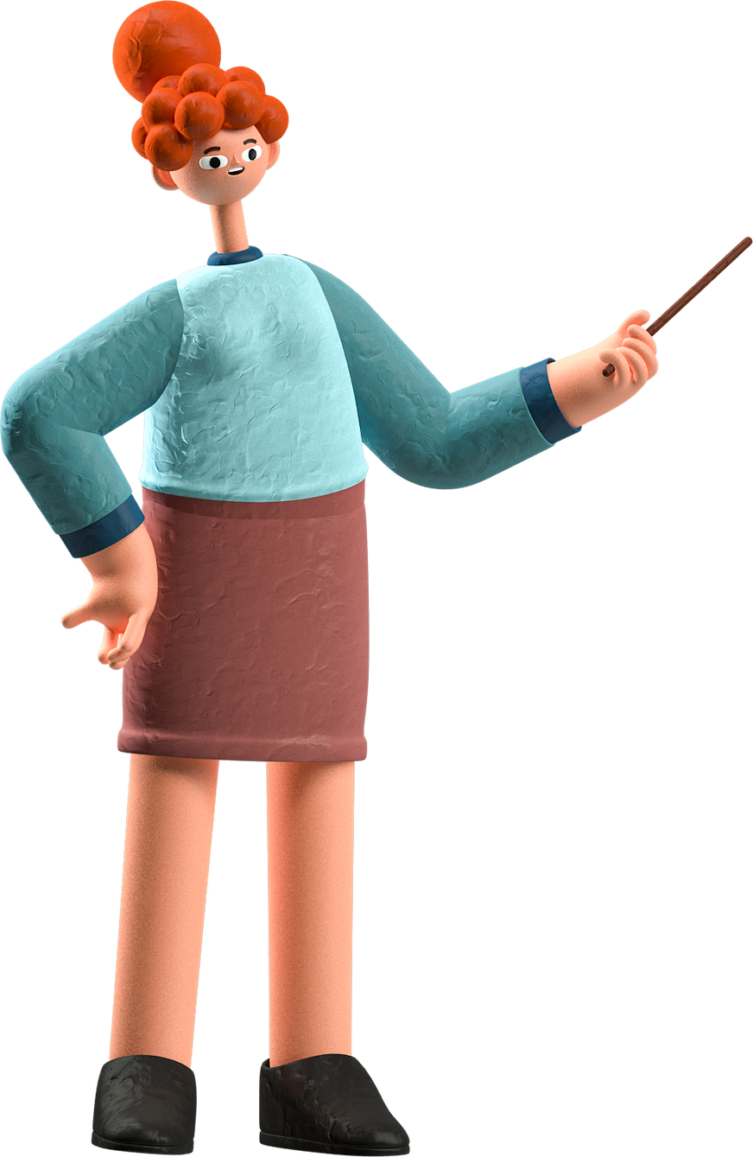

CHÀO MỪNG CÁC EM
ĐẾN VỚI BÀI HỌC HÔM NAY!

Slide 2



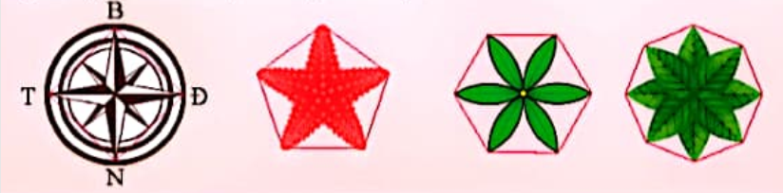
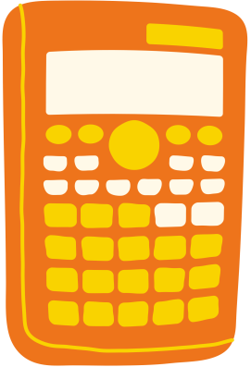
CÂU HỎI MỞ ĐẦU
Trong mỗi đường gấp khúc khép kín nối các đỉnh của mỗi hình dưới đây, nhận xét về:
Độ dài các đoạn thẳng;
Góc hợp bởi hai đoạn thẳng liên tiếp.

Slide 3

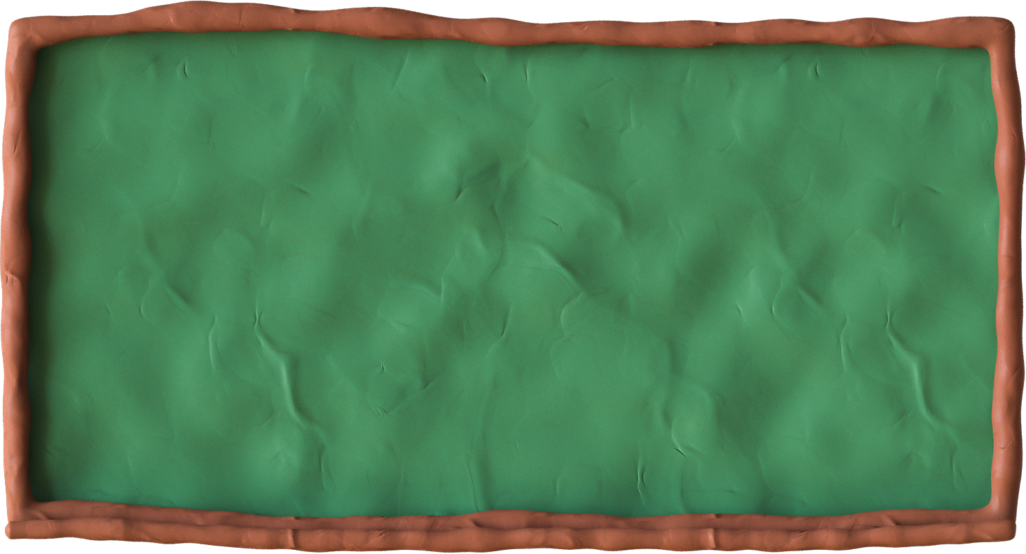

CHƯƠNG 9: TỨ GIÁC NỘI TIẾP VÀ ĐA GIÁC ĐỀU
BÀI 3: ĐA GIÁC ĐỀU VÀ PHÉP QUAY

Slide 4
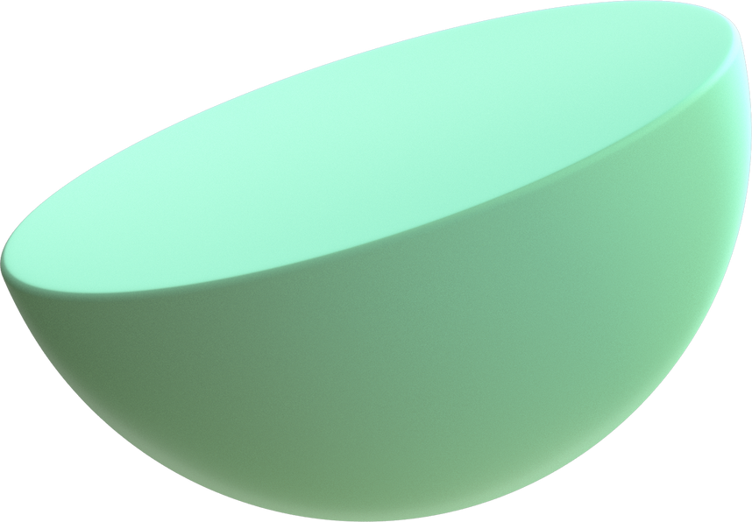



NỘI DUNG BÀI HỌC
KHÁI NIỆM ĐA GIÁC ĐỀU
1
2
PHÉP QUAY
HÌNH PHẲNG ĐỀU TRONG
THỰC TẾ
3

Slide 5


1. KHÁI NIỆM ĐA GIÁC ĐỀU

Slide 6

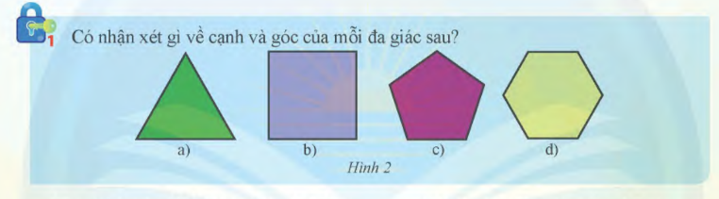


HĐKP 1
Đáp án
Các cạnh của mỗi đa giác bằng nhau và các góc của mỗi đa giác bằng nhau.

Slide 7


TỔNG QUÁT
Đa giác lồi có các cạnh bằng nhau và các góc bằng nhau gọi là đa giác đều.

Slide 8


Chú ý
Đa giác đều có số cạnh bằng n được gọi là n-giác đều.
Với n lần lượt bằng 3, 4, 5, 6, 8,…. ta có tam giác đều, tứ giác đều (hình vuông), ngũ giác đều, lục giác đều, bát giác đều,…..
Từ nay, khi đói đến đa giác mà không chú thích gì thêm, ta hiểu đó là đa giác lồi.

Slide 9
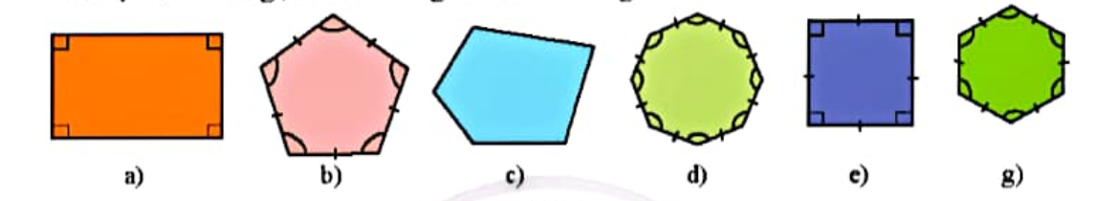
Ví dụ 1
Tìm và gọi tên các đa giác đều có trong Hình sau.
Giải
Ta có Hình b) là ngũ giác đều; Hình d) là bát giác đều; Hình e) là tứ giác đều; Hình g) là lục giác đều.
Các hình a) và c) không phải là đa giác đều.

Slide 10
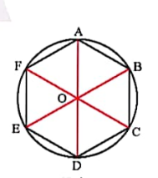
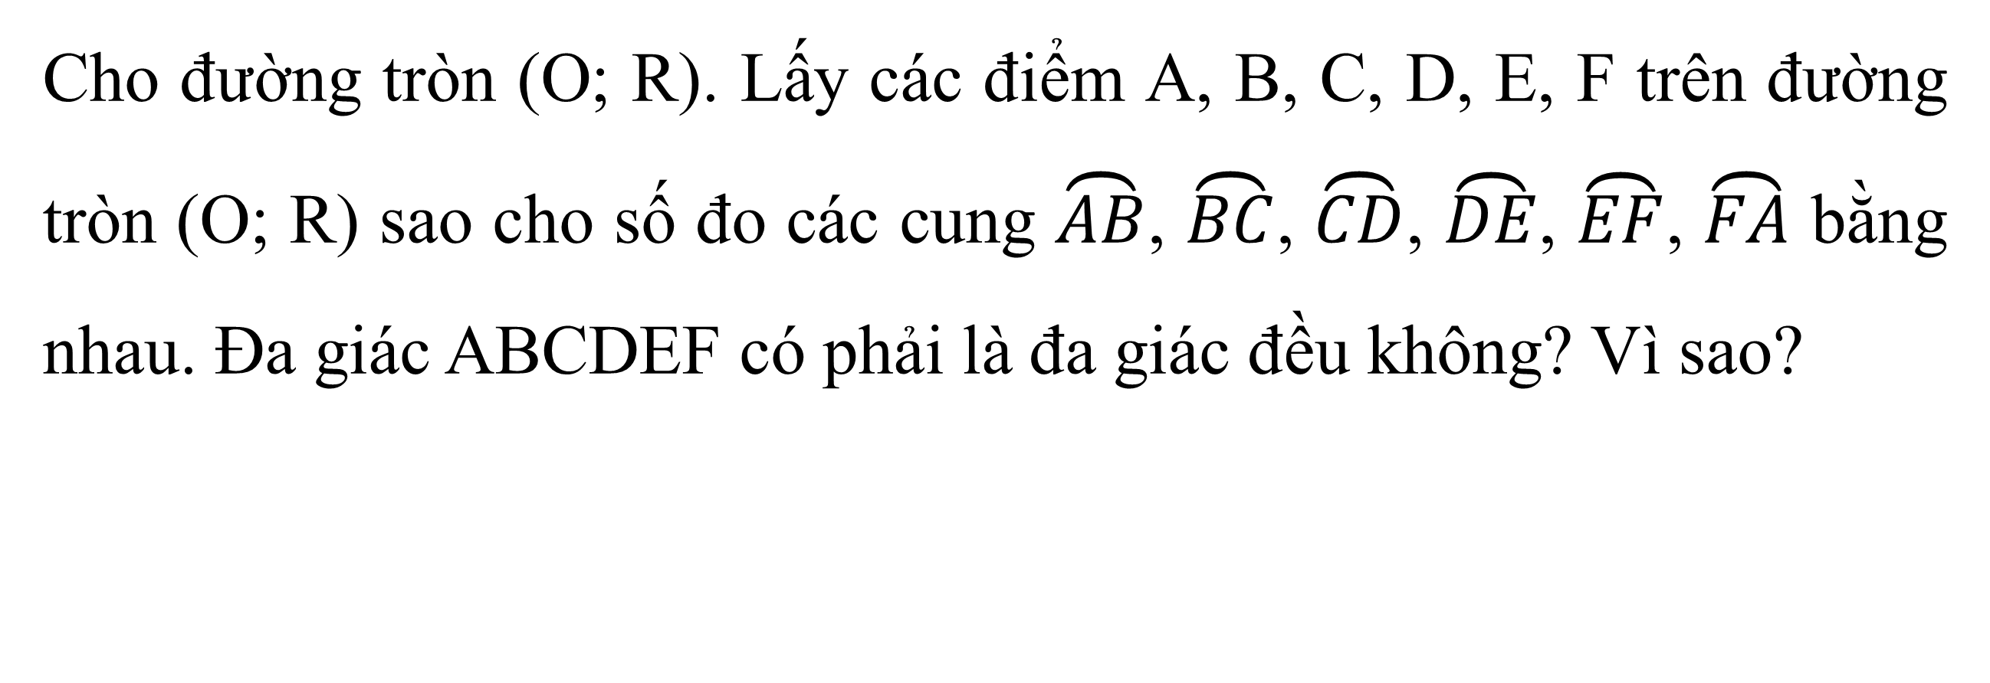
Ví dụ 2
Cho đường tròn (O; R). Lấy các điểm A, B, C, D, E, F trên đường tròn (O; R) sao cho số đo các cung $\overset{⏜}{AB}$, $\overset{⏜}{BC}$, $\overset{⏜}{CD}$, $\overset{⏜}{DE}$, $\overset{⏜}{EF}$, $\overset{⏜}{FA}$ bằng nhau. Đa giác ABCDEF có phải là đa giác đều không? Vì sao?

Slide 11
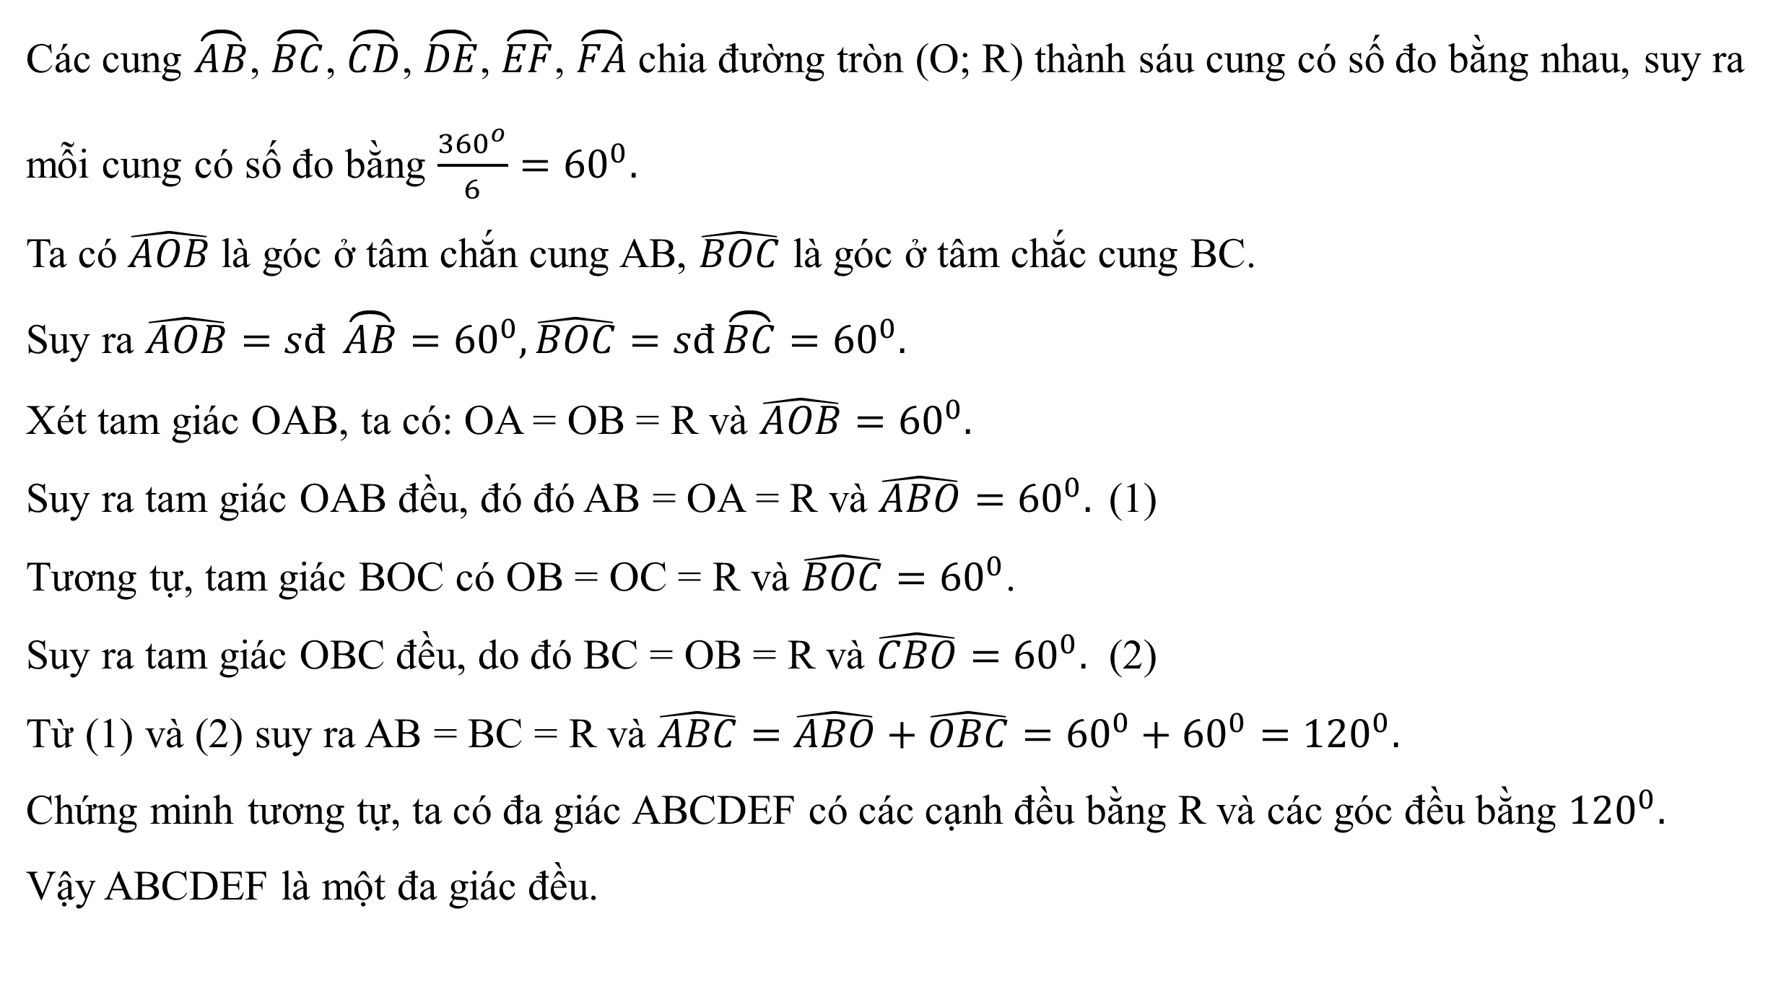
Giải
Các cung $\overset{⏜}{AB}$, $\overset{⏜}{BC}$, $\overset{⏜}{CD}$, $\overset{⏜}{DE}$, $\overset{⏜}{EF}$, $\overset{⏜}{FA}$chia đường tròn (O; R) thành sáu cung có số đo bằng nhau, suy ra mỗi cung có số đo bằng $\frac{{360}^{o}}{6}={60}^{0}.$
Ta có $\hat{AOB}$là góc ở tâm chắn cung AB, $\hat{BOC}$ là góc ở tâm chắc cung BC.
Suy ra $\hat{AOB}=sđ \overset{⏜}{AB}={60}^{0},\hat{BOC}=sđ\overset{⏜}{BC}={60}^{0}.$
Xét tam giác OAB, ta có: OA = OB = R và $\hat{AOB}={60}^{0}.$
Suy ra tam giác OAB đều, đó đó AB = OA = R và $\hat{ABO}={60}^{0}.$ (1)
Tương tự, tam giác BOC có OB = OC = R và $\hat{BOC}={60}^{0}$.
Suy ra tam giác OBC đều, do đó BC = OB = R và $\hat{CBO}={60}^{0}.$ (2)
Từ (1) và (2) suy ra AB = BC = R và $\hat{ABC}=\hat{ABO}+\hat{OBC}={60}^{0}+{60}^{0}={120}^{0}.$
Chứng minh tương tự, ta có đa giác ABCDEF có các cạnh đều bằng R và các góc đều bằng ${120}^{0}.$
Vậy ABCDEF là một đa giác đều.

Slide 12

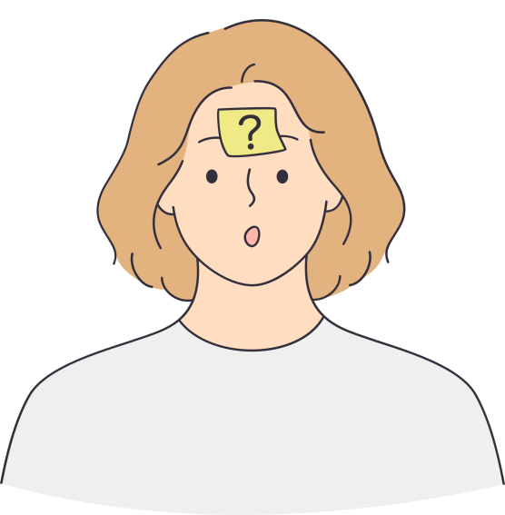
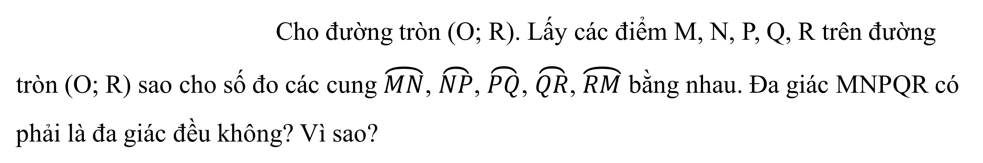
Thực hành 1:
Cho đường tròn (O; R). Lấy các điểm M, N, P, Q, R trên đường tròn (O; R) sao cho số đo các cung $\overset{⏜}{MN}$, $\overset{⏜}{NP}$, $\overset{⏜}{PQ}$, $\overset{⏜}{QR}$, $\overset{⏜}{RM}$ bằng nhau. Đa giác MNPQR có phải là đa giác đều không? Vì sao?
Giải
Các tam giác OMN, ONP, OQP, ORM bằng nhau (c.g.c), suy ra đa giác MNPQR có các cạnh bằng nhau và các góc bằng nhau nên là đa giác đều.

Slide 13
2. PHÉP QUAY

Slide 14
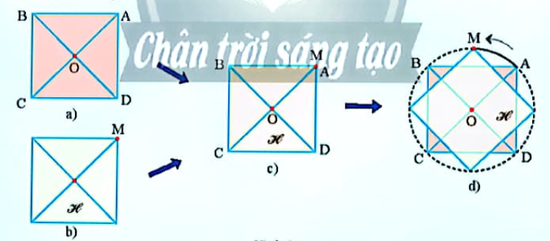
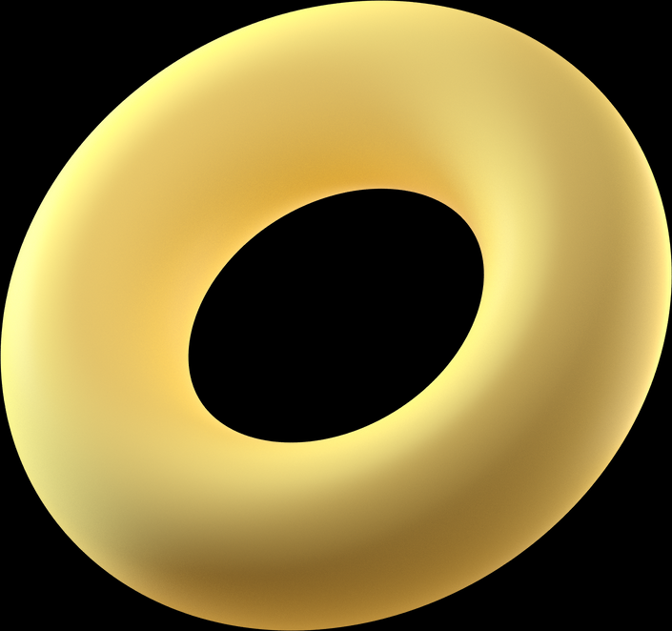

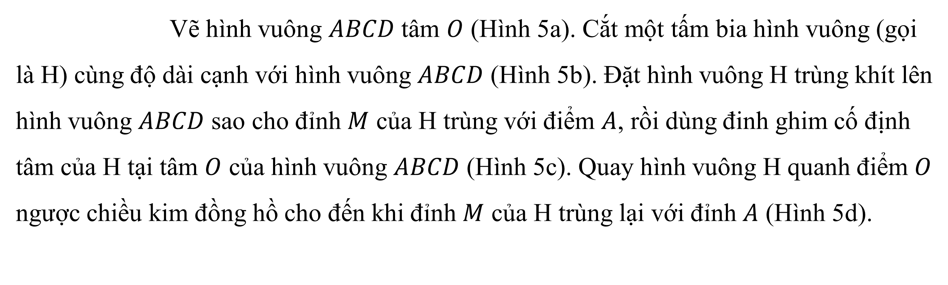
Vẽ hình vuông $ABCD$ tâm $O$ (Hình 5a). Cắt một tấm bia hình vuông (gọi là H) cùng độ dài cạnh với hình vuông $ABCD$ (Hình 5b). Đặt hình vuông H trùng khít lên hình vuông $ABCD$ sao cho đỉnh $M$ của H trùng với điểm $A$, rồi dùng đinh ghim cố định tâm của H tại tâm $O$ của hình vuông $ABCD$ (Hình 5c). Quay hình vuông H quanh điểm $O$ ngược chiều kim đồng hồ cho đến khi đỉnh $M$ của H trùng lại với đỉnh $A$ (Hình 5d).
HĐKP 2

Slide 15

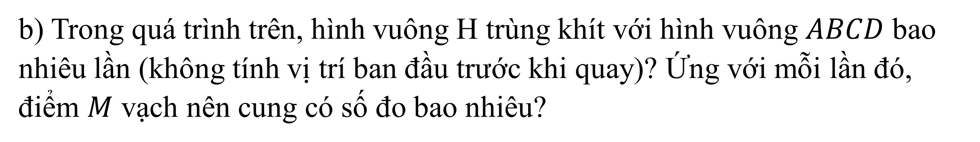
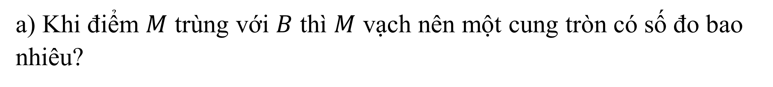
a) Khi điểm $M$ trùng với $B$ thì $M$ vạch nên một cung tròn có số đo bao nhiêu?
Giải
Khi điểm M trùng B thì M vạch nên cung tròn có số đo bằng ${90}^{0}$.
b) Trong quá trình trên, hình vuông H trùng khít với hình vuông $ABCD$ bao nhiêu lần (không tính vị trí ban đầu trước khi quay)? Ứng với mỗi lần đó, điểm $M$ vạch nên cung có số đo bao nhiêu?
Giải
Bốn lần ${90}^{0}$, ${180}^{0}$, ${270}^{0}$, ${360}^{0}$.

Slide 16
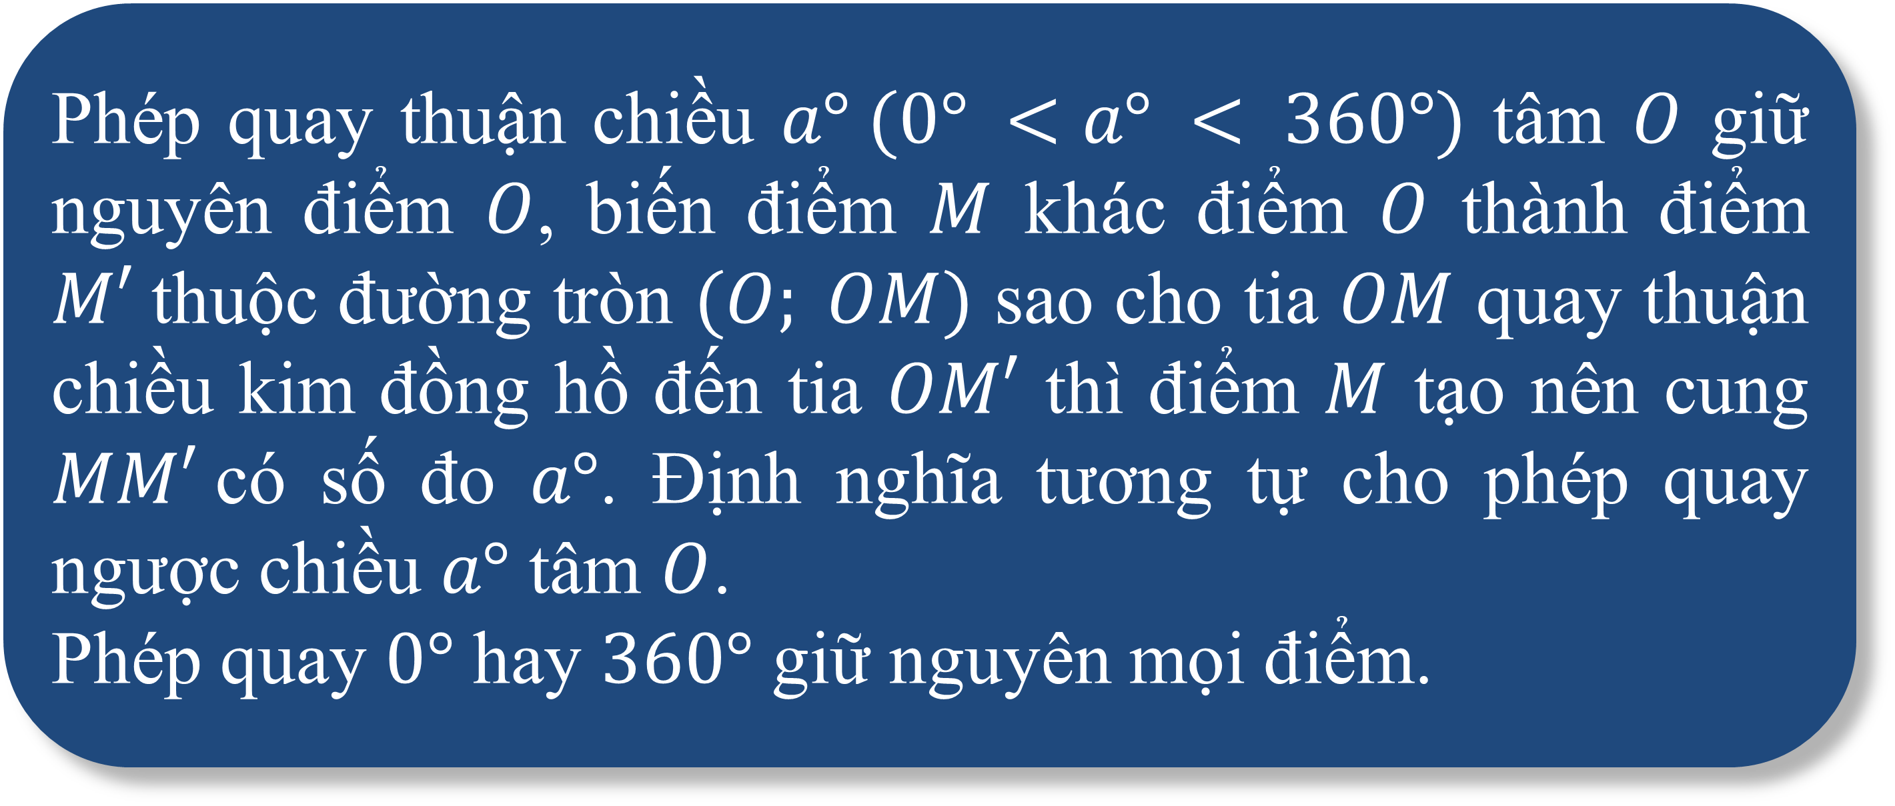
KẾT LUẬN
Phép quay thuận chiều $a° (0° <a° < 360°)$ tâm $O$ giữ nguyên điểm $O$, biến điểm $M$ khác điểm $O$ thành điểm $M′$thuộc đường tròn $(O; OM)$ sao cho tia $OM$ quay thuận chiều kim đồng hồ đến tia $OM′$ thì điểm $M$ tạo nên cung $MM′$có số đo $a°$. Định nghĩa tương tự cho phép quay ngược chiều $a°$ tâm $O$.
Phép quay $0°$ hay $360°$ giữ nguyên mọi điểm.

Slide 17



Chú ý:
Ta coi mỗi phép quay tâm $O$ biến $O$ thành chính nó.
b) Nếu một phép quay biến các điểm $M$ trên hình $H$ thành các điểm $M′$ thì các điểm $M′$ tạo thành hình H. Khi đó, ta nói phép quay biến hình H thành hình H’. Nếu hình H' trùng với hình H thì ta nói phép quay biến hình H thành chính nó.

Slide 18



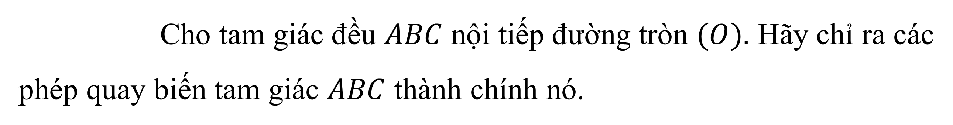
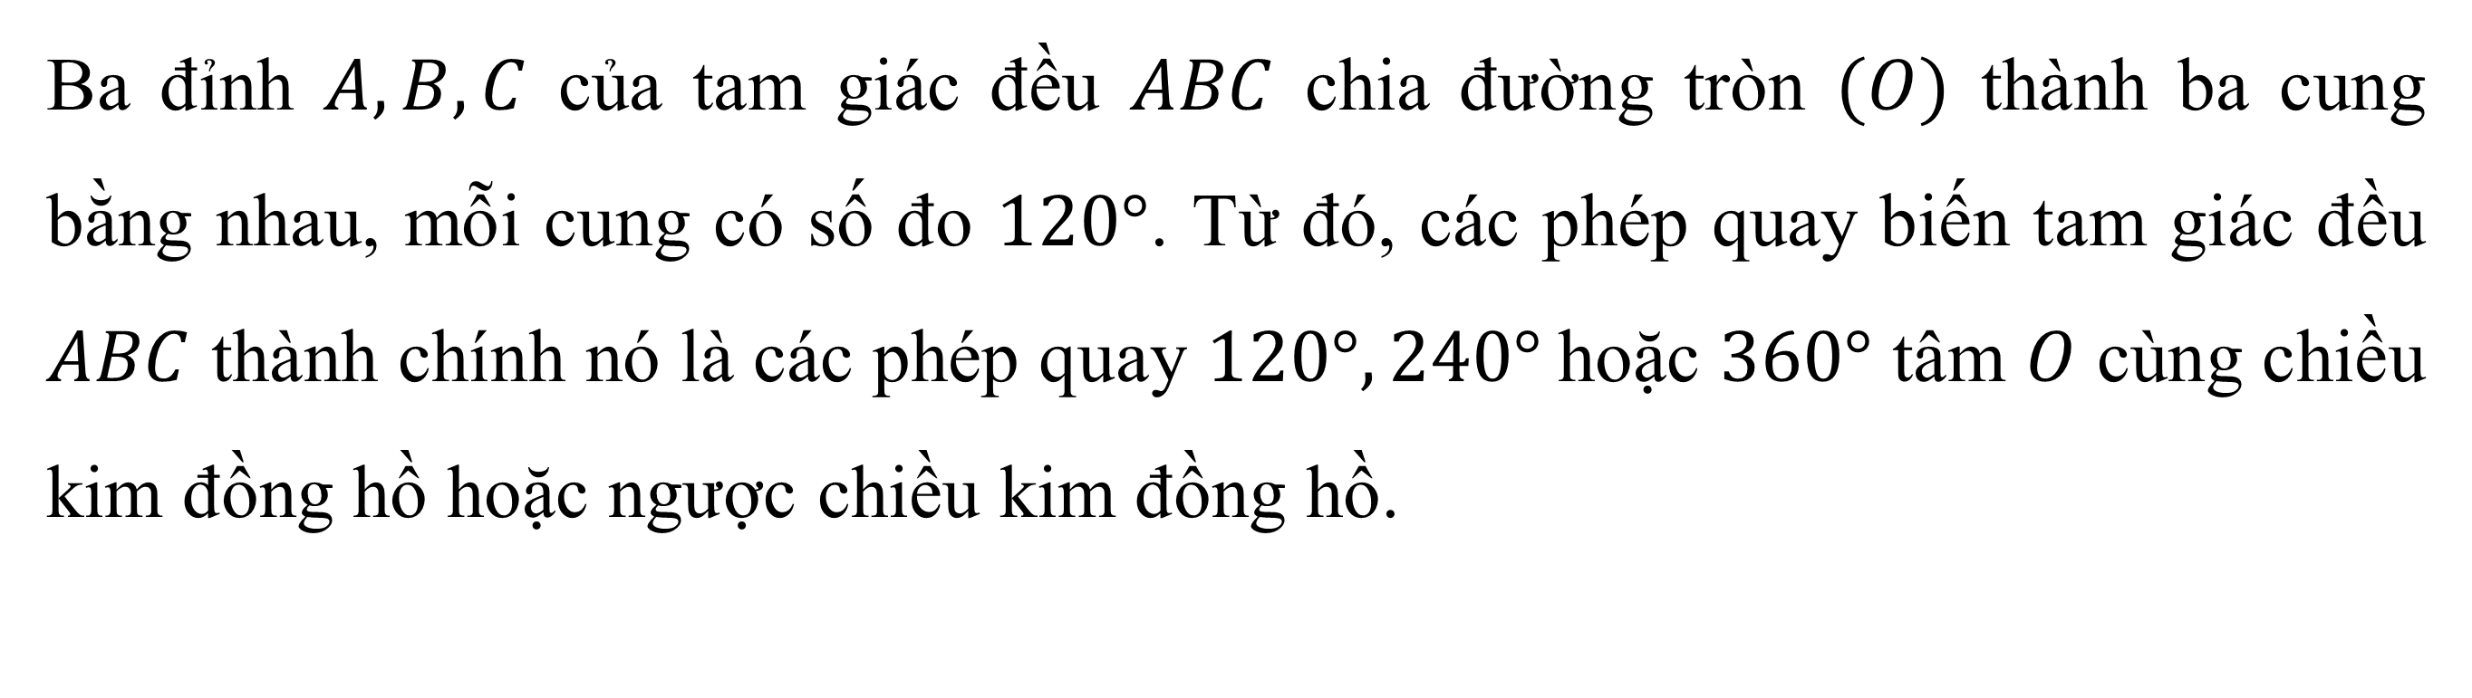
Ví dụ 2
Cho tam giác đều $ABC$ nội tiếp đường tròn $(O).$ Hãy chỉ ra các phép quay biến tam giác $ABC$ thành chính nó.
Giải
Ba đỉnh $A, B, C$ của tam giác đều $ABC$ chia đường tròn $(O)$ thành ba cung bằng nhau, mỗi cung có số đo $120°$. Từ đó, các phép quay biến tam giác đều $ABC$ thành chính nó là các phép quay $120°, 240°$hoặc $360°$ tâm $O$ cùng chiều kim đồng hồ hoặc ngược chiều kim đồng hồ.

Slide 19
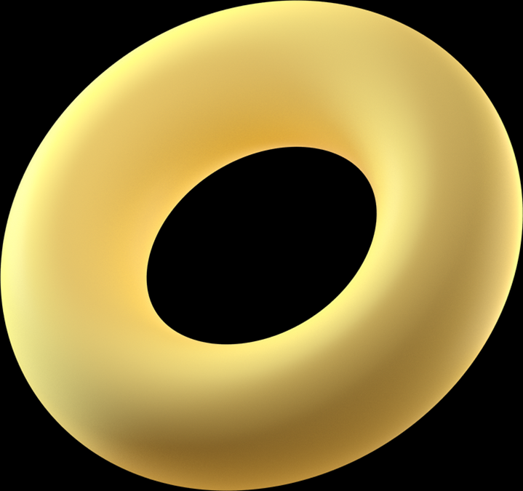
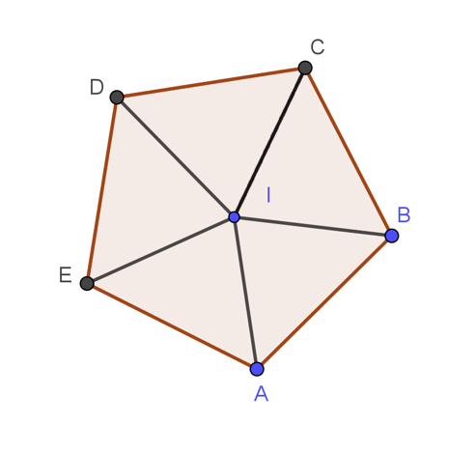

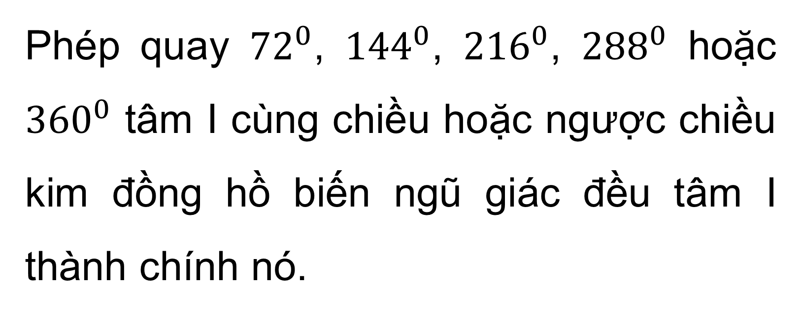
Thực hành 2:
Tìm phép quay biến ngũ giác đều tâm I thành chính nó
Giải
Phép quay ${72}^{0}$, ${144}^{0}$, ${216}^{0}$, ${288}^{0}$ hoặc ${360}^{0}$ tâm I cùng chiều hoặc ngược chiều kim đồng hồ biến ngũ giác đều tâm I thành chính nó.

Slide 20
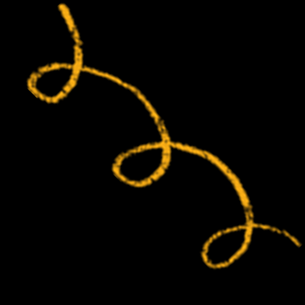

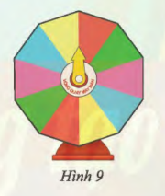
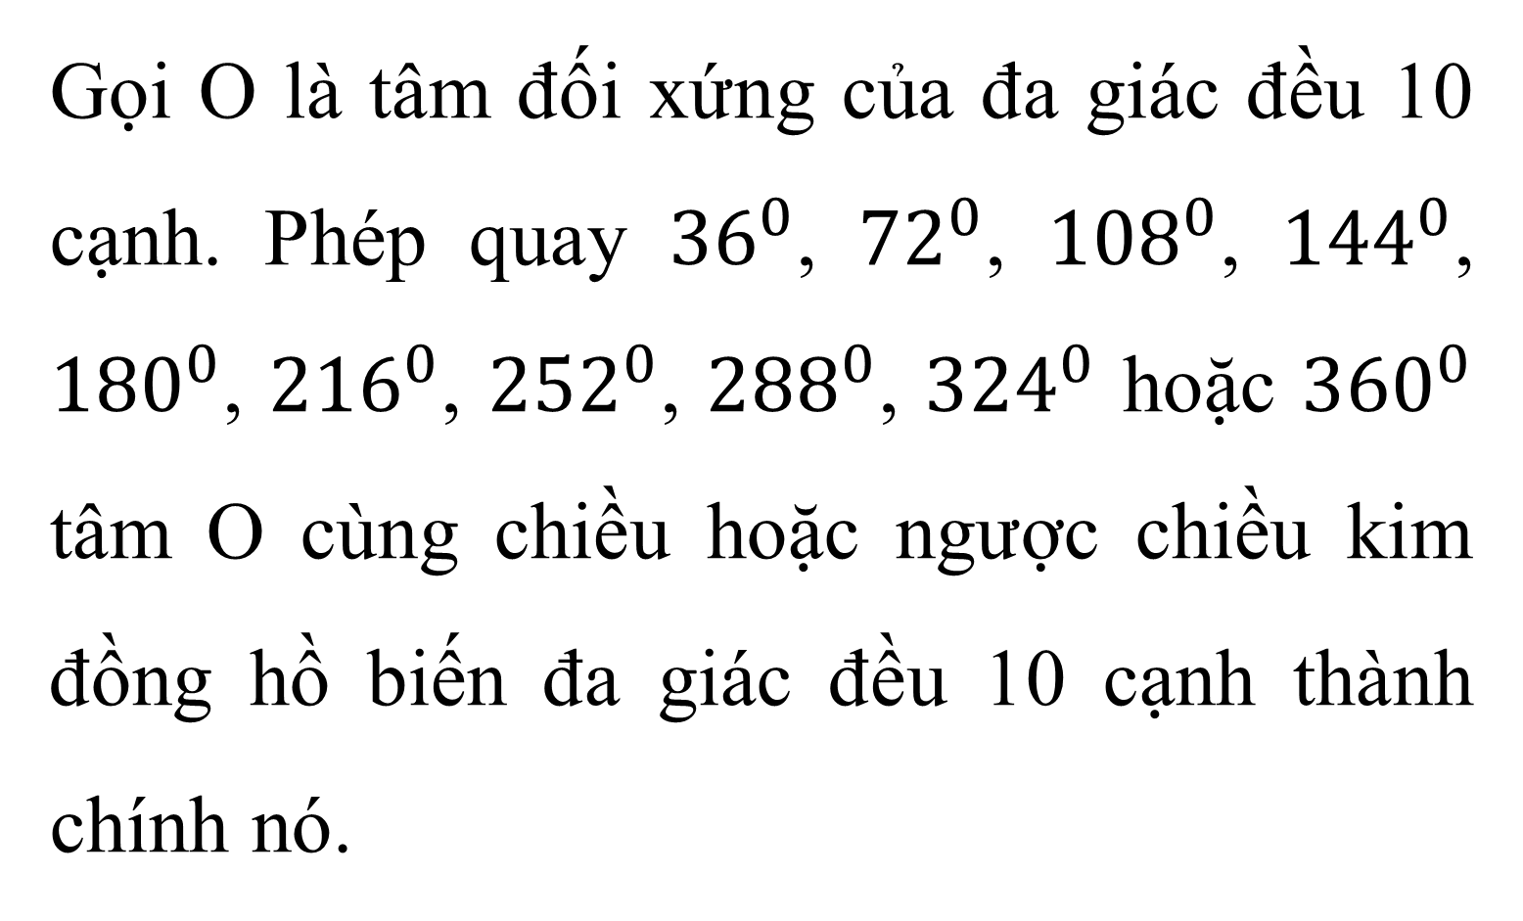
Vận dụng 2
Một vòng quay may mắn có dạng hình đa giác đều 10 cạnh. Tim các phép biến đa giác này thành chính nó
Giải
Gọi O là tâm đối xứng của đa giác đều 10 cạnh. Phép quay ${36}^{0}$, ${72}^{0}$, ${108}^{0}$, ${144}^{0}$, ${180}^{0}$, ${216}^{0}$, ${252}^{0}$, ${288}^{0}$, ${324}^{0}$ hoặc ${360}^{0}$ tâm O cùng chiều hoặc ngược chiều kim đồng hồ biến đa giác đều 10 cạnh thành chính nó.

Slide 21
3. HÌNH PHẲNG ĐỀU TRONG THỰC TẾ

Slide 22
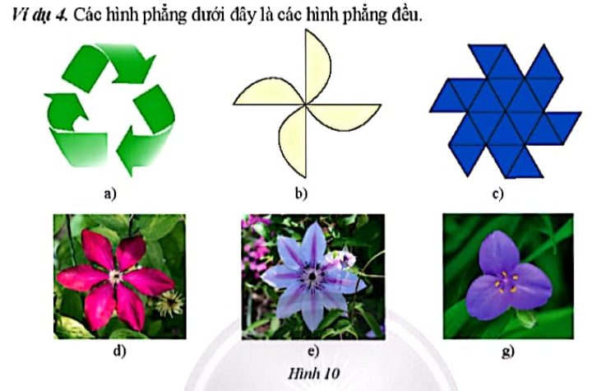
Tương tự như các đa giác đều, trong tự nhiên, sản xuất, thiết kế, ….. cũng có các hình phẳng đều

Slide 23
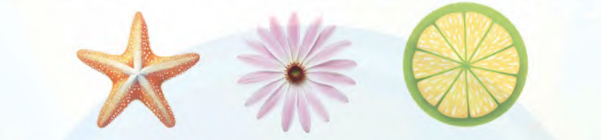
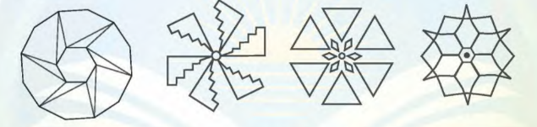
Tìm cá hình phẳng có tính chất đều:
a) Trong tự nhiên; b) Trong sản xuất, thiết kế, mỹ thuật.
Vận dụng 3:
Giải
a) Các hình phẳng có tính chất đều trong tự nhiên như con sao biển, bông hoa, lát cam,……
b) Các hình phẳng có tính đều trong sản xuất, thiết kế, mĩ thuật như các hình vẽ hoa văn trang trí sau:

Slide 24
4. Củng cố

Slide 25








Bắt đầu

Slide 26



Trò chơi gồm 4 câu hỏi trắc nghiệm.
Ở mỗi câu hỏi, các em sẽ có thời gian 10 giây
để đưa ra đáp án.
Để trả lời, em sẽ giơ thẻ với đáp án tương ứng.
A
B
C
D

Slide 27





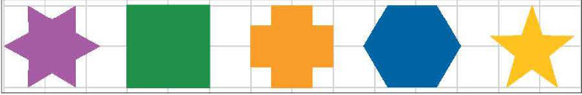
Yeahhh,
Đúng rồi!
Mình thích màu này!
Câu 1: Hình nào là hình phẳng có dạng đa giác đều
Huhu,
chưa chính xác rồi!
Bạn chọn lại nha.
A. Hình 2 và Hình 4
B. Hình 3 và Hình 5
C. Hình 1 và Hình 2
D. Hình 4 và Hình 1
Thầy cô nhấp chuột
1 lần để hiện câu hỏi. Nhấp thêm 1 lần để hiện các đáp án
Thầy cô nhấp vào chiếc chuông ở màu mà học sinh chọn để
kiểm tra đáp án
Sau khi HS trả lời xong, thầy cô nhấp chuột
hoặc phím -> để đến
câu hỏi tiếp theo

Slide 28

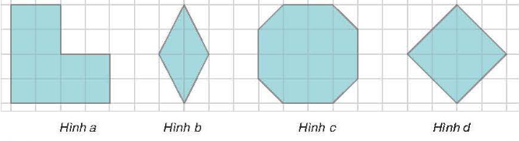
Yeahhh,
Đúng rồi!
Mình thích màu này!
Câu 2: Hình nào sau đây có dạng là một đa giác đều ?
Huhu,
chưa chính xác rồi!
Bạn chọn lại nha.
A. Hình a
B. Hình b
C. Hình c
D. Hình d
Thầy cô nhấp chuột
1 lần để hiện câu hỏi. Nhấp thêm 1 lần để hiện các đáp án
Thầy cô nhấp vào chiếc chuông ở màu mà học sinh chọn để
kiểm tra đáp án
Sau khi HS trả lời xong, thầy cô nhấp chuột
hoặc phím -> để đến
câu hỏi tiếp theo

Slide 29

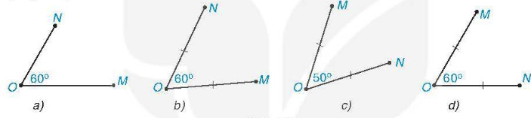
Câu 3: Trong các hình dưới đây, hình nào vẽ hai điểm M và N thỏa mãn phép quay thuận chiều $60^{0}$ tâm O biến điểm M thành N ?
Yeahhh,
Đúng rồi!
Mình thích màu này!
Huhu,
chưa chính xác rồi!
Bạn chọn lại nha.
A. Hình a
B. Hình c
C. Hình b
D. Hình d
Thầy cô nhấp chuột
1 lần để hiện câu hỏi. Nhấp thêm 1 lần để hiện các đáp án
Thầy cô nhấp vào chiếc chuông ở màu mà học sinh chọn để
kiểm tra đáp án
Sau khi HS trả lời xong, thầy cô nhấp chuột
hoặc phím -> để đến
câu hỏi tiếp theo

Slide 30
5. Vận dụng

Slide 31
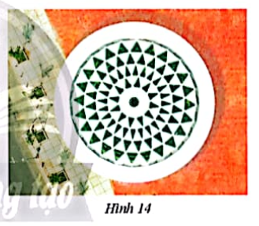
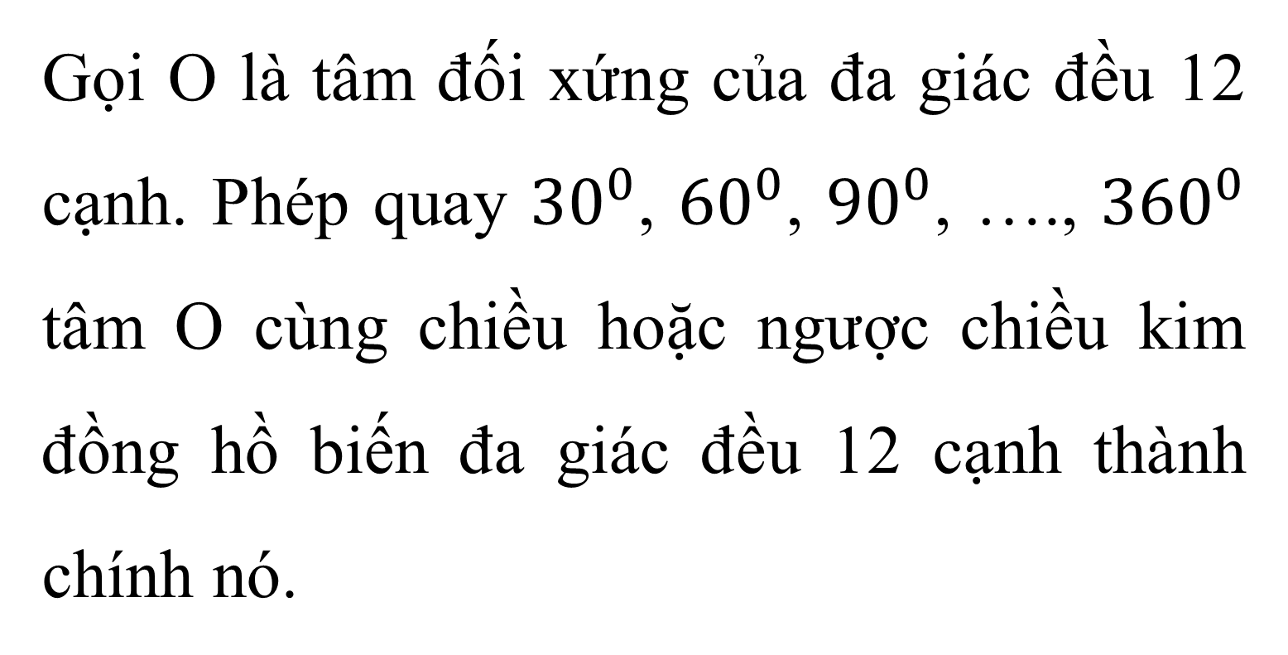
Vận dụng 4
Vòng trong của mái giếng trời hình hoa sen của nhà ga Bến Thành (Thành phố Hồ Chí Minh) có dạng đa giác đều 12 cạnh (Hình 14).
Hãy chỉ ra các phép quay biến đa giác đều đó thành chính nó
Giải
Gọi O là tâm đối xứng của đa giác đều 12 cạnh. Phép quay ${30}^{0}$, ${60}^{0}$, ${90}^{0}$, …., ${360}^{0}$ tâm O cùng chiều hoặc ngược chiều kim đồng hồ biến đa giác đều 12 cạnh thành chính nó.

Slide 32
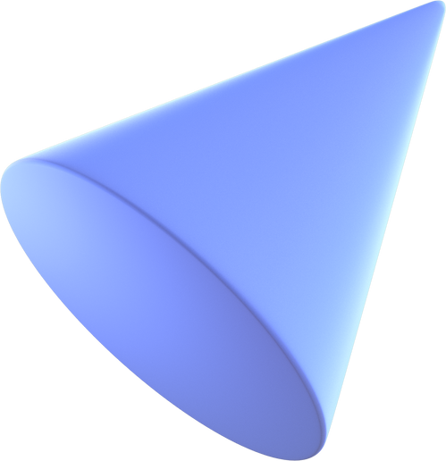
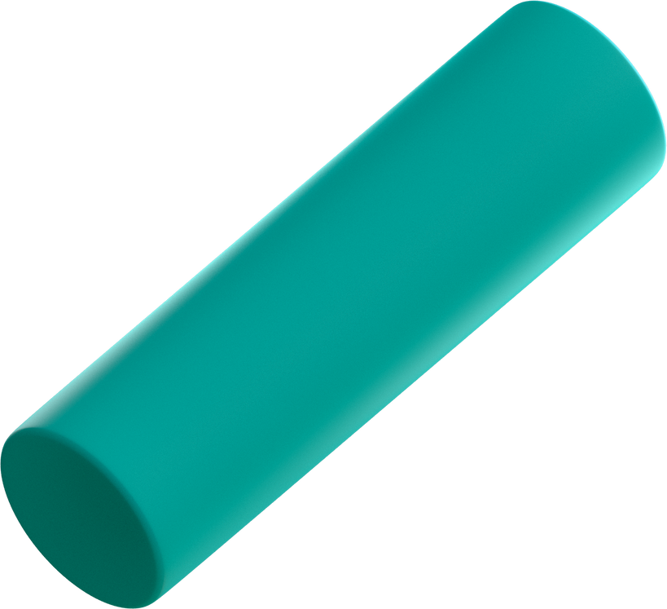

HƯỚNG DẪN VỀ NHÀ
Ghi nhớ kiến thức trọng tâm trong bài.
Hoàn thành bài tập trong SGK trang 79, 80.
Chuẩn bị bài mới:
“Bài tập cuối chương 9”.

Slide 33


CẢM ƠN CÁC EM
ĐÃ LẮNG NGHE BÀI HỌC!
Tài liệu được chia sẻ bởi Website VnTeach.Com
https://www.vnteach.com

